Slide 1


Entwicklung eines Odoo-Moduls zur ZIP-komprimierten Dateiverwaltung im Dokumentenmanagementsystem (DMS)
Mark Albers
Fachinformatiker für Anwendungsentwicklung
Sommer 2025

Slide 2

Übersicht
Titel / Überschrift
Text / Inhalt

Slide 3
Ablauf
Einleitung

Slide 4
Kurzvorstellung
Kurzvorstellung
Projekt von: Mark Albers – Umschüler zum Fachinformatiker Anwendungsentwicklung
Im Auftrag von: Sirum GmbH
Entwickelt im Rahmen der Abschlussprüfung (Sommer 2025)
Modulthema: ZIP-komprimierter Dokumentenexport im Odoo-DMS

Slide 5
Problemstellung & Zielsetzung
Problemstellung & Zielsetzung
Problem: Kein Massen-Download von Dokumenten, hoher manueller Aufwand
Ziel: Einfache Filterung + ZIP-Download direct im Odoo-DMS

Slide 6
Modul-Funktionalität
Filter nach Datum + Modell
Status (Draft -> Open -> Done)
ZIP-Erstellung per Button
Speicherung im DMS (kein lokaler Speicher nötig)

Slide 7
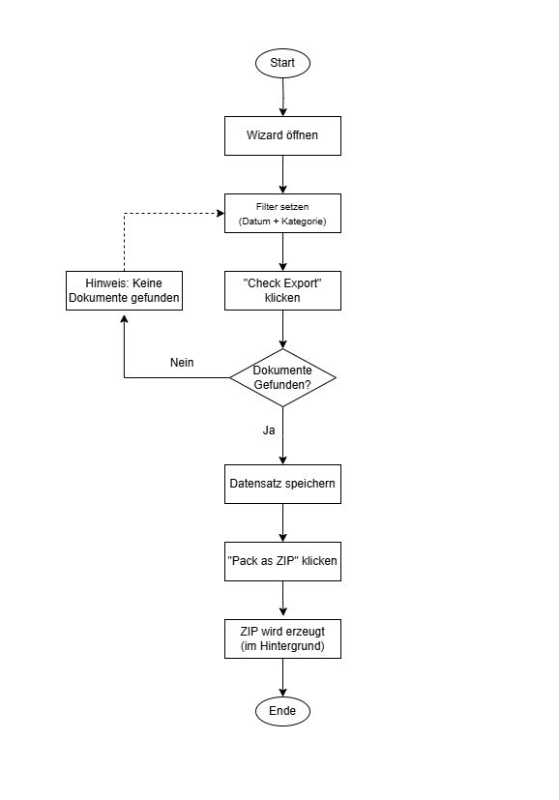
Ablauf des Moduls

Slide 8
Qualitätssicherung
Qualitätssicherung
Unit-Tests vorhanden
Gitlab CI mit Lint-, Deploy- und Translate-Test
Merge erst nach Review möglich
Fehler frühzeitig erkannt, hohe Codequalität durch automatisierte Tests

Slide 9
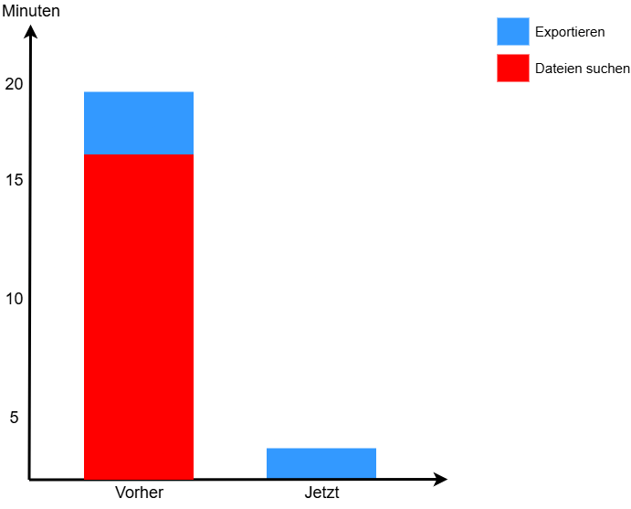
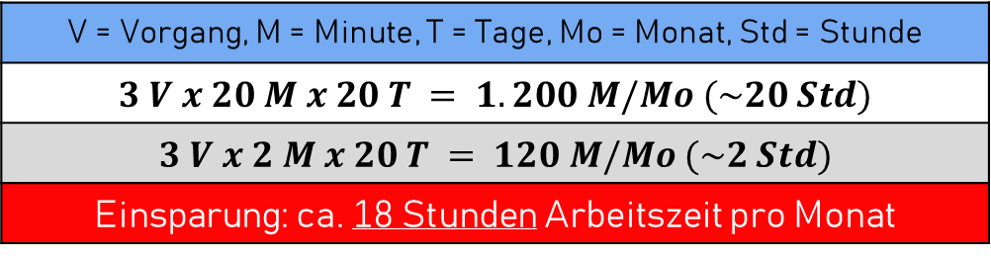
Wirtschaftliche Zeitersparnis
V = Vorgang, M = Minute, T = Tage, Mo = Monat, Std = Stunde
$$3 V x 20 M x 20 T = 1.200 M/Mo (\sim 20 Std)$$
$$3 V x 2 M x 20 T = 120 M/Mo (\sim 2 Std)$$
Einsparung: ca. 18 Stunden Arbeitszeit pro Monat

Slide 10
Erweiterbarkeit & Zukunft
Erweiterbarkeit & Zukunft
Text / Inhalt

Slide 11
Abnahme- und Einführungsphase
Abnahme- und Einführungsphase
Text / Inhalt

Slide 12
Abschluss
Vielen Dank für Ihre Aufmerksamkeit!

